Slide 1
Оптимизация аэродинамического профиля
Над проектом работали:
Медведев Кирилл Юрченко Никита Макаров Михаил
Кожевникова Виктория Санин Даниил

Slide 2
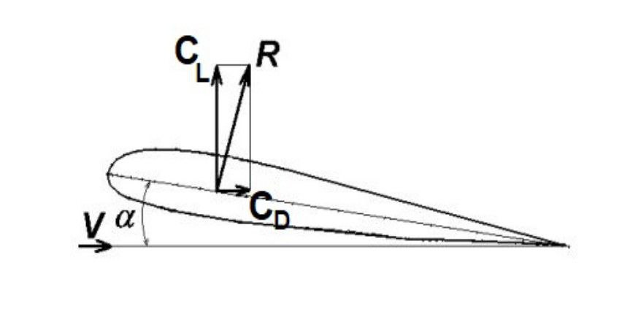
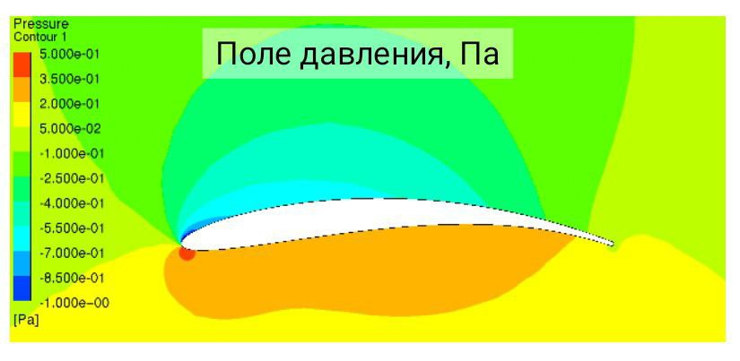
Аэродинамический профиль
Необходимо найти оптимальную форму профиля, для которой аэродинамическое качество K=C_{L}/C_{D} будет максимальным
R – аэродинамическая сила
C_{D} – сила сопротивления
C_{L} – подъемная сила
V – скорость движения
α – угол атаки
2

Slide 3
Цель и задачи проекта
Задачи:
Изучить программное обеспечением XFOIL
Ознакомиться со способами параметризации профиля и представить аэродинамическое качество К как функцию от параметров р₁, р₂,…
Применяя алгоритмы оптимизации к функции 1/K (K=f(р₁,р₂,…)), определить форму профиля, для которой аэродинамическое качество будет наилучшим
Цель:
Исследование методов оптимизации, итерационно находящих оптимальные значения параметров функции, которая определяет аэродинамическое качество профиля, рассчитываемое с использованием программы XFOIL.
3

Slide 4
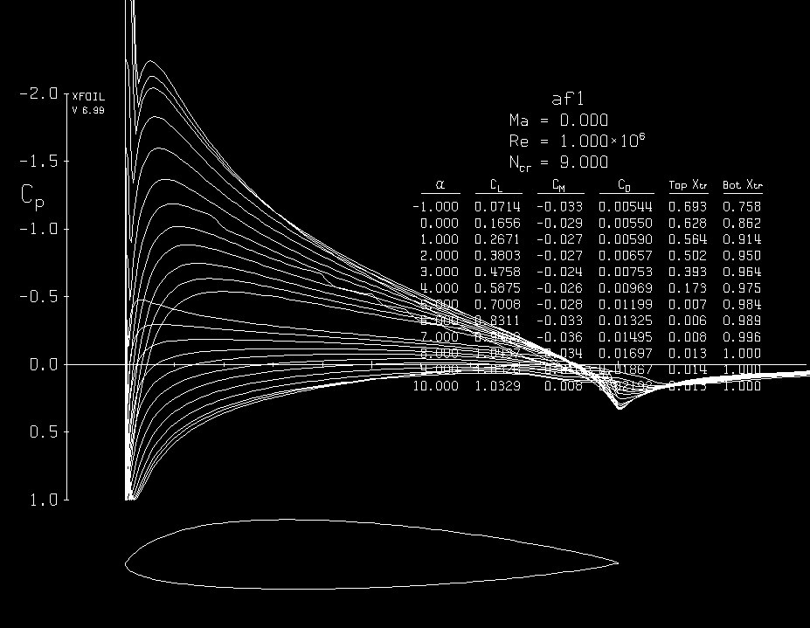
XFOIL и работа с ним
XFOIL – программа для проектирования и анализа дозвуковых изолированных авиационных профилей.
XFOIL позволяет рассчитывать основные аэродинамические характеристики профиля при заданных значениях числа Рейнольдса, для фиксированного угла атаки или диапазона углов атаки.
4

Slide 5
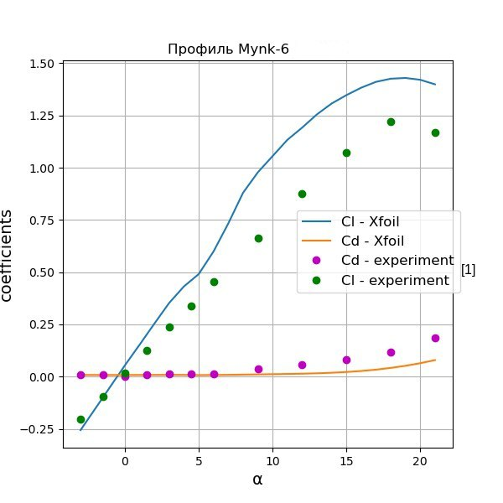
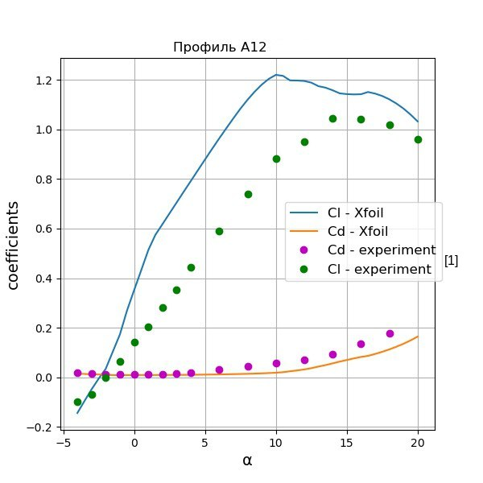
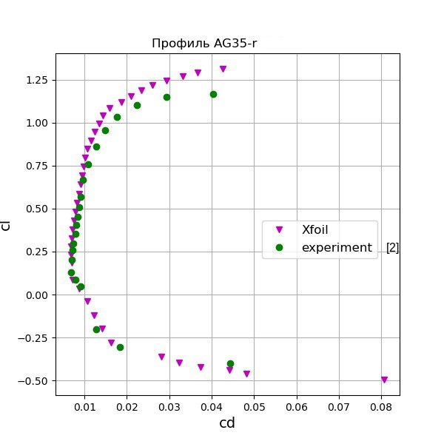
Тестирование возможностей XFOIL
5

Slide 6
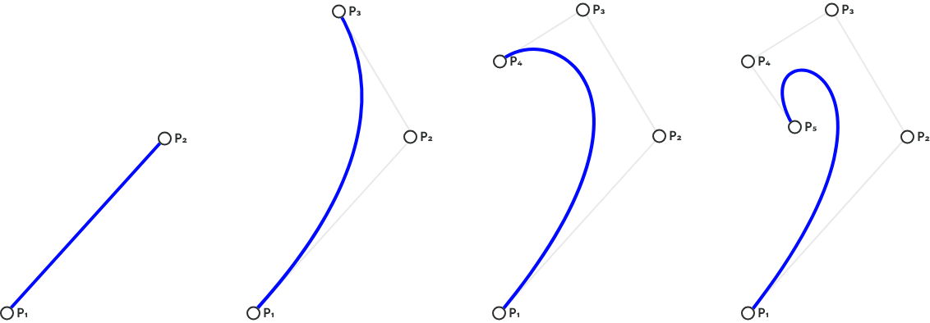
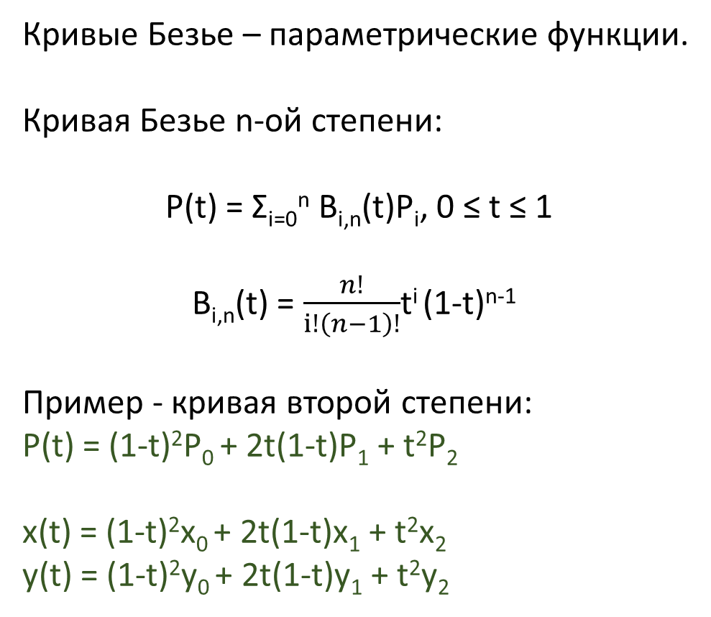
Кривые Безье
Кривые Безье – параметрические функции.
Кривая Безье n-ой степени:
P(t) = Σ_{i=0}^{n} B_{i,n}(t)P_{i}, 0 ≤ t ≤ 1
B_{i,n}(t) = $\frac{n!}{ⅈ!\left(n−1\right)!}$t^{i} (1-t)^{n-1}
Пример - кривая второй степени:
P(t) = (1-t)²P₀ + 2t(1-t)P₁ + t²P₂
x(t) = (1-t)²x₀ + 2t(1-t)x₁ + t²x₂
y(t) = (1-t)²y₀ + 2t(1-t)y₁ + t²y₂
6

Slide 7
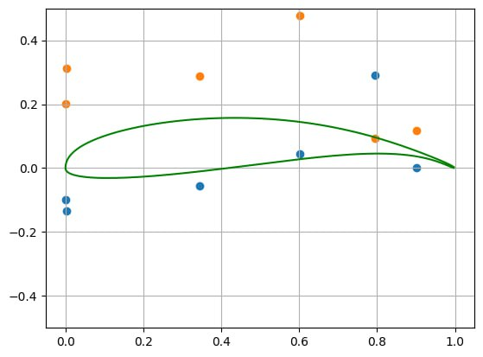
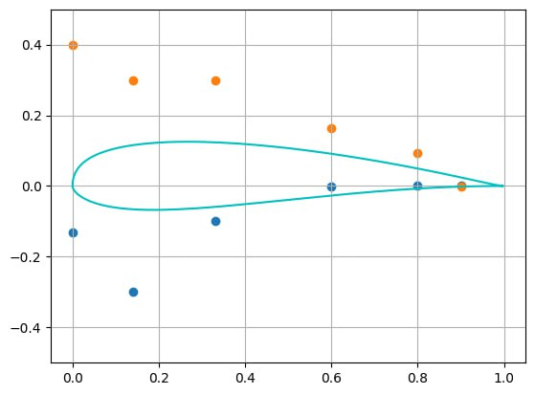
Параметризации профиля кривыми Безье
Кривая Безье 7-ой степени
Количество свободных параметров: 17
7

Slide 8
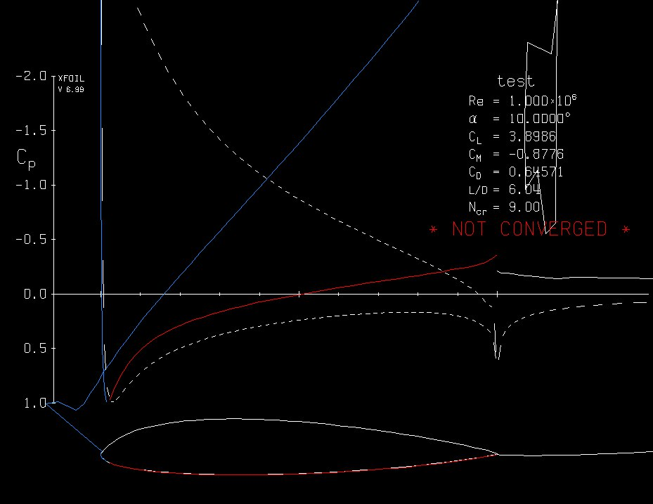
Ограничения XFOIL
Не все профили, полученные с помощью кривых Безье, удавалось проанализировать в XFOIL
Программа прерывала свою работу, было необходимо вручную обходить некоторые профили
Решение: установка таймера на 2 секунды - за это время XFOIL может рассчитать характеристики пригодного профиля
8

Slide 9
Проведение тестов
Для анализа изучаемых алгоритмов были проведены тесты, использующие следующие заданные значения:
Re = 10⁶
M = 0
α = 0
3 фиксированных координаты по оси х
2 фиксированных координаты по оси у
12 параметров по оси у и 5 параметров по оси х
9

Slide 10
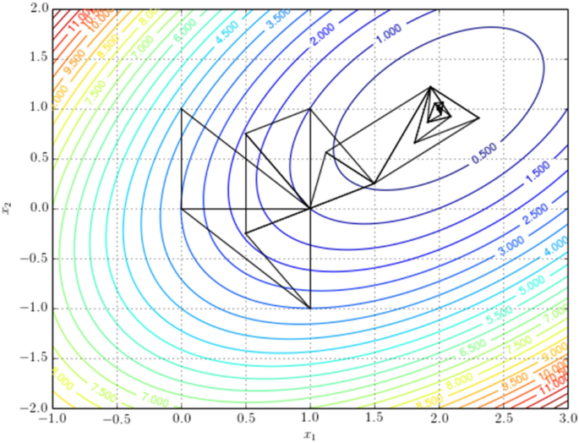
Методы оптимизации
Библиотека SciPy – Nelder-Mead
Метод Нелдера-Мида — метод безусловной оптимизации, не использующий производной функции, а поэтому легко применимый к негладким и/или зашумлённым функциям.
Суть метода заключается в последовательном перемещении и деформировании симплекса вокруг точки экстремума.
10

Slide 11
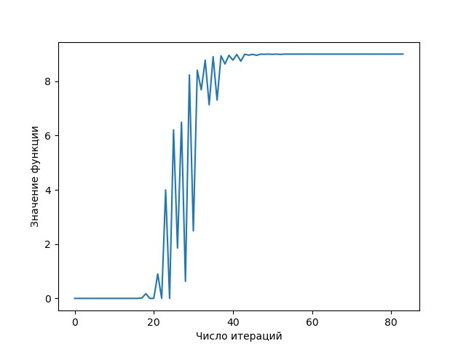
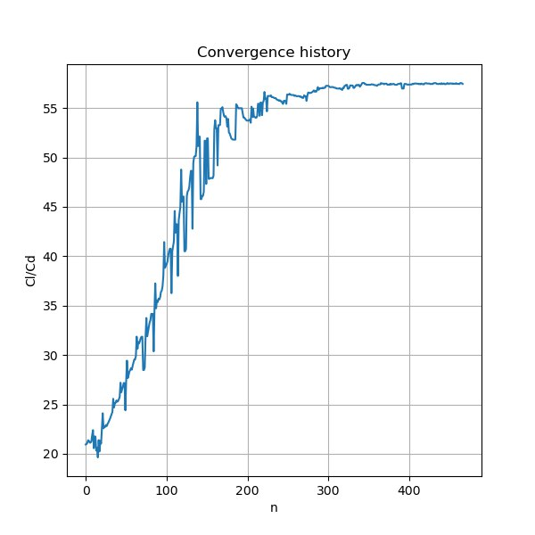
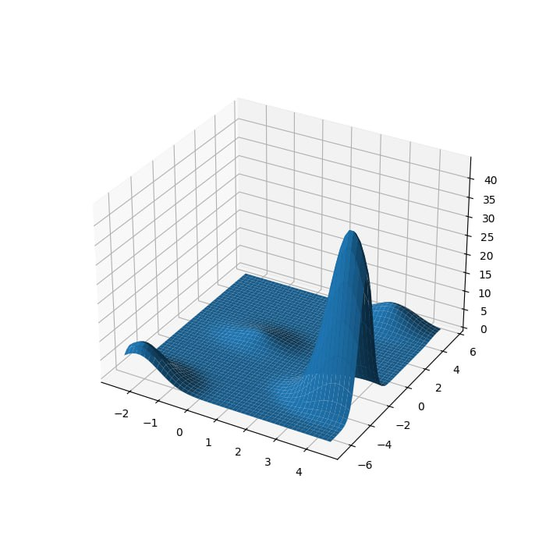
Методы оптимизации
Nelder-Mead: локальный минимум
История сходимости метода
для функции
История сходимости метода
для профиля
Минимизируемая функция
2 переменных
11

Slide 12
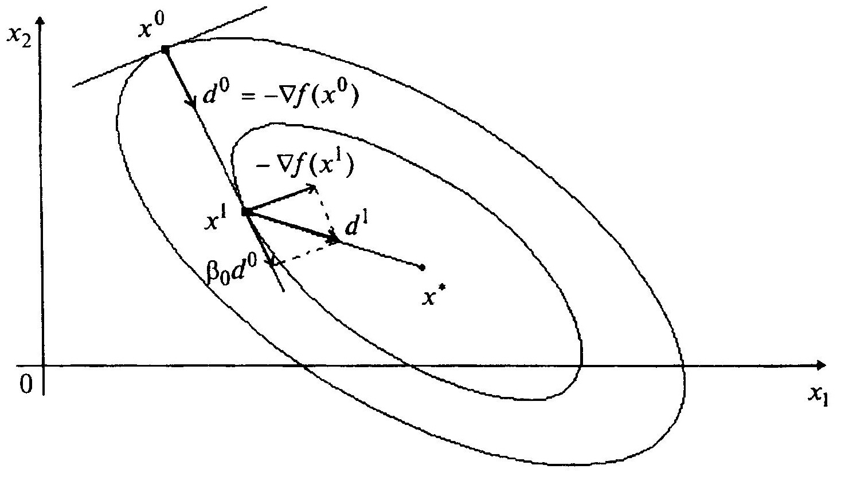
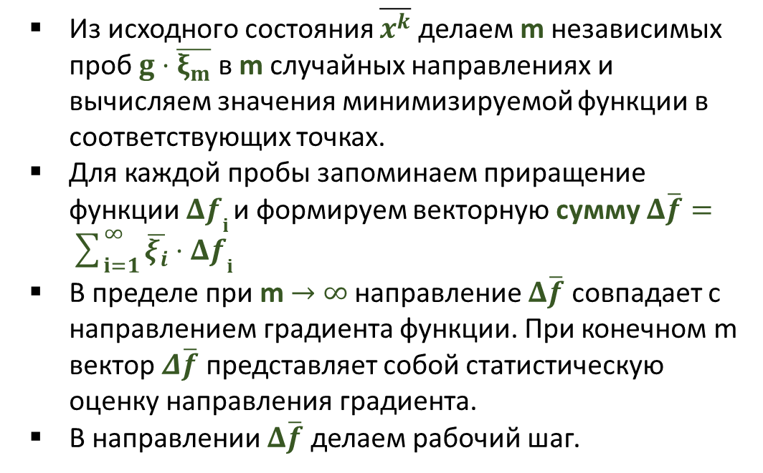
Методы оптимизации
Метод статистического градиента
Из исходного состояния $\overline{x^{k}}$ делаем m независимых проб $g⋅\overline{ξ_{m}}$ в m случайных направлениях и вычисляем значения минимизируемой функции в соответствующих точках.
Для каждой пробы запоминаем приращение функции $Δfⅈ$ и формируем векторную сумму $Δ\overline{f}=\sum_{i=1}^{∞}{\overline{ξ_{i}}}$ $⋅Δfⅈ$
В пределе при m $→$ $∞$ направление $Δ\overline{f}$ совпадает с направлением градиента функции. При конечном m вектор $Δ\overline{f}$ представляет собой статистическую оценку направления градиента.
В направлении $Δ\overline{f}$ делаем рабочий шаг.
12

Slide 13
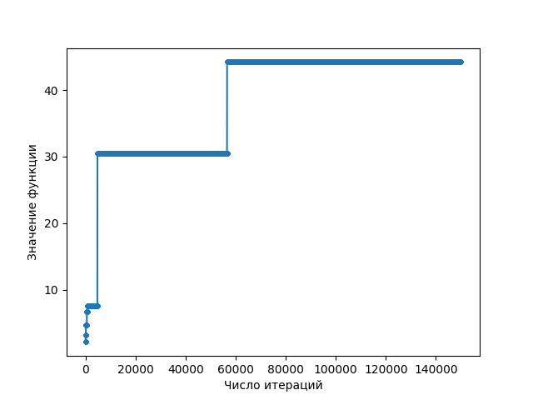
Методы оптимизации
Метод статистического градиента – глобальная модификация
История сходимости метода
Минимизируемая функция 2 переменных
13

Slide 14
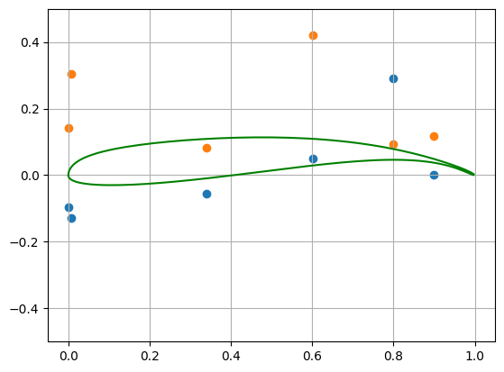
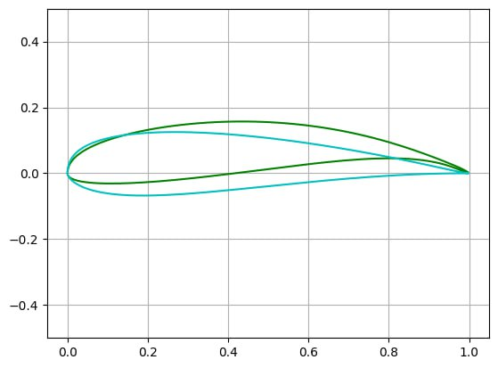
Методы оптимизации
Генетический алгоритм
Всего имеется три набора генов, в которые помещены координаты x, yu, yl. Их размерности равны 6.
14

Slide 15
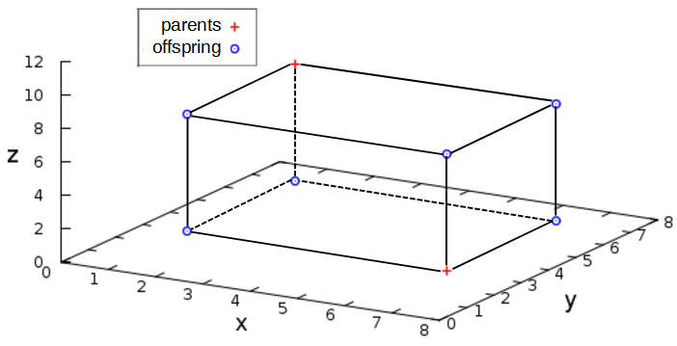
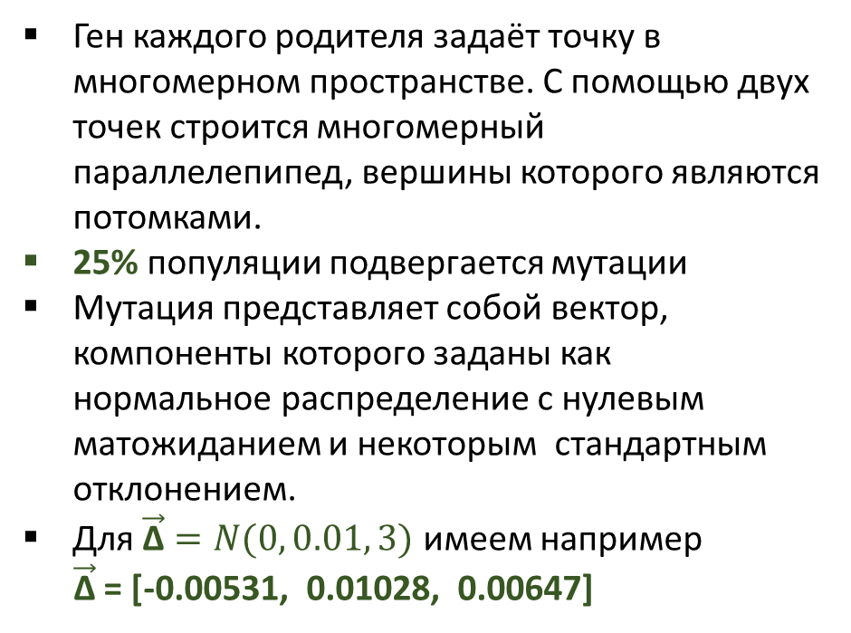
Методы оптимизации
Генетический алгоритм: скрещивание и мутации
Ген каждого родителя задаёт точку в многомерном пространстве. С помощью двух точек строится многомерный параллелепипед, вершины которого являются потомками.
25% популяции подвергается мутации
Мутация представляет собой вектор, компоненты которого заданы как нормальное распределение с нулевым матожиданием и некоторым стандартным отклонением.
Для $\vec{\text{∆}}=N(0, 0.01, 3)$ имеем например
$\vec{\text{∆}}$ = [-0.00531, 0.01028, 0.00647]
15

Slide 16
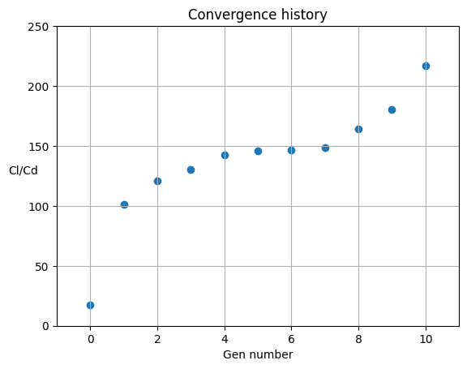
Методы оптимизации
Генетический алгоритм: отбор и результаты
После генерации популяции происходит расчёт аэродинамического качества и отбор двух лучших потомков.
Процесс повторяется 5 раз, затем происходит изменение параметров мутации - изменение стандартного отклонения, блокировка мутации некоторых компонентов генов.
В одном поколении расчёт качества происходит 320 раз
16

Slide 17
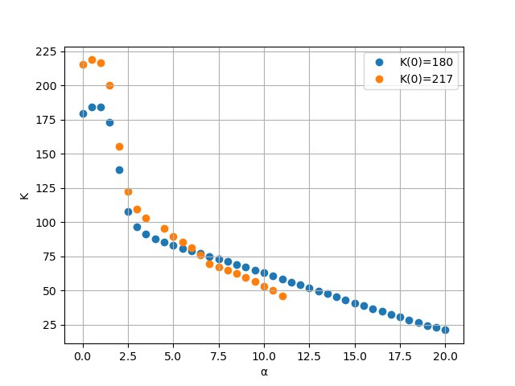
Методы оптимизации
Генетический алгоритм: зависимость аэродинамического качества от угла атаки
17

Slide 18
Результаты проекта
В процессе работы над проектом:
Освоено программное обеспечение XFOIL и протестирована его работа путем сравнения результатов, полученных из программы, с экспериментальными данными из авиационных атласов;
Разобран способ параметризации профиля с помощью кривых Безье;
Изучены библиотеки с готовыми методами оптимизации, выявлены их положительные и отрицательные стороны;
Реализованы некоторые методы оптимизации собственными силами.
Итог:
Исследованы готовые методы оптимизации для функций, самостоятельно реализованы отдельные методы поиска глобального минимума, проанализировано применение методов к поставленной задаче, а также выявлены векторы дальнейшей работы над проектом.
18

Slide 19
Деятельность участников в проекте
В. Кожевникова – руководство и организационные вопросы, параметризация профиля
М. Макаров – изучение XFOIL, сравнение методов оптимизации
Д. Санин – изучение методов оптимизации, оформление проекта
К. Медведев – разработка генетического алгоритма, параметризация профиля
Н. Юрченко – разработка глобального метода статистических градиентов, работа с XFOIL
Б. Старжинский – проведение тестов
19

Slide 20
Благодарим за внимание

Slide 21
Список литературы
1. Справочник Авиационных Профилей
2. Williamson, G.A., McGranahan, B.D, Broughton, B.A., Deters, R.W., Brandt, J.B., and Selig, M.S., Summary of Low-Speed Airfoil Data, Vol 5, 2012, 363 pages. Airfoils: AG12, AG16, AG24, AG35-r, AG40d-02r with flap, AG455ct-02r with flap, CAL1215j, CAL2263m, CAL4014l, E387, flat plate airfoil with various leading-edge treatments, MA409, NACA 43012A, S1223 with Gurney flap, S8064, and S9000 with flap.
21

